Slide 1
Om fagfornyelsen i matematikk
Knut Mørken
Matematisk institutt
Centre of Computing in Science Education
Det matematisk naturvitenskaplige fakultet
Universitetet i Oslo
Realfagskonferansen 2018
7. mai 2018

Slide 2
Kjerneelementgruppa
Ole Einar Isaksen Hætta, samerepresentant, Kautokeino ungdomsskole
Renate Jensen, Bergen kommune (barne- og ungdomsskole)
Tor Espen Kristensen, Stord vidaregående skole
Tom Lindstrøm, UiO (leder)
Knut Mørken, UiO
Monica Nordbakke, Høgskolen i Østfold (lærerutdanning)
Ingeborg Sletta, NTNU og videregående skole (lærerutdanning og lektor)
Cecilie Stiberg, Tromstun skole (ungdomsskole)
Renate Jensen, Bergen kommune (barne- og ungdomsskole)

Slide 3
Premisser lagt av andre
Grunntankene fra Ludvigsenutvalget — dybdelæring
Ny struktur for matematikkfaget i videregående skole
Ingen P-matematikk
S og R på samme «matematiske nivå»
Programmering skal inn i skolen og ivaretas av matematikkfaget

Slide 4
Hva er kjernelementer?
Stortingsmelding 28
Fagets kjerneelementer er det elevene må lære for å kunne mestre og anvende faget, det mest betydningsfulle faglige innholdet elevene skal arbeide med i opplæringen. Kjerneelementene skal prege innholdet og progresjonen i læreplanene og bidra til at elevene over tid utvikler forståelse av innhold og sammenhenger i faget. Fagets kjerneelementer består av sentrale begreper, metoder, tenkemåter, kunnskapsområder og uttrykksformer i faget.

Slide 5
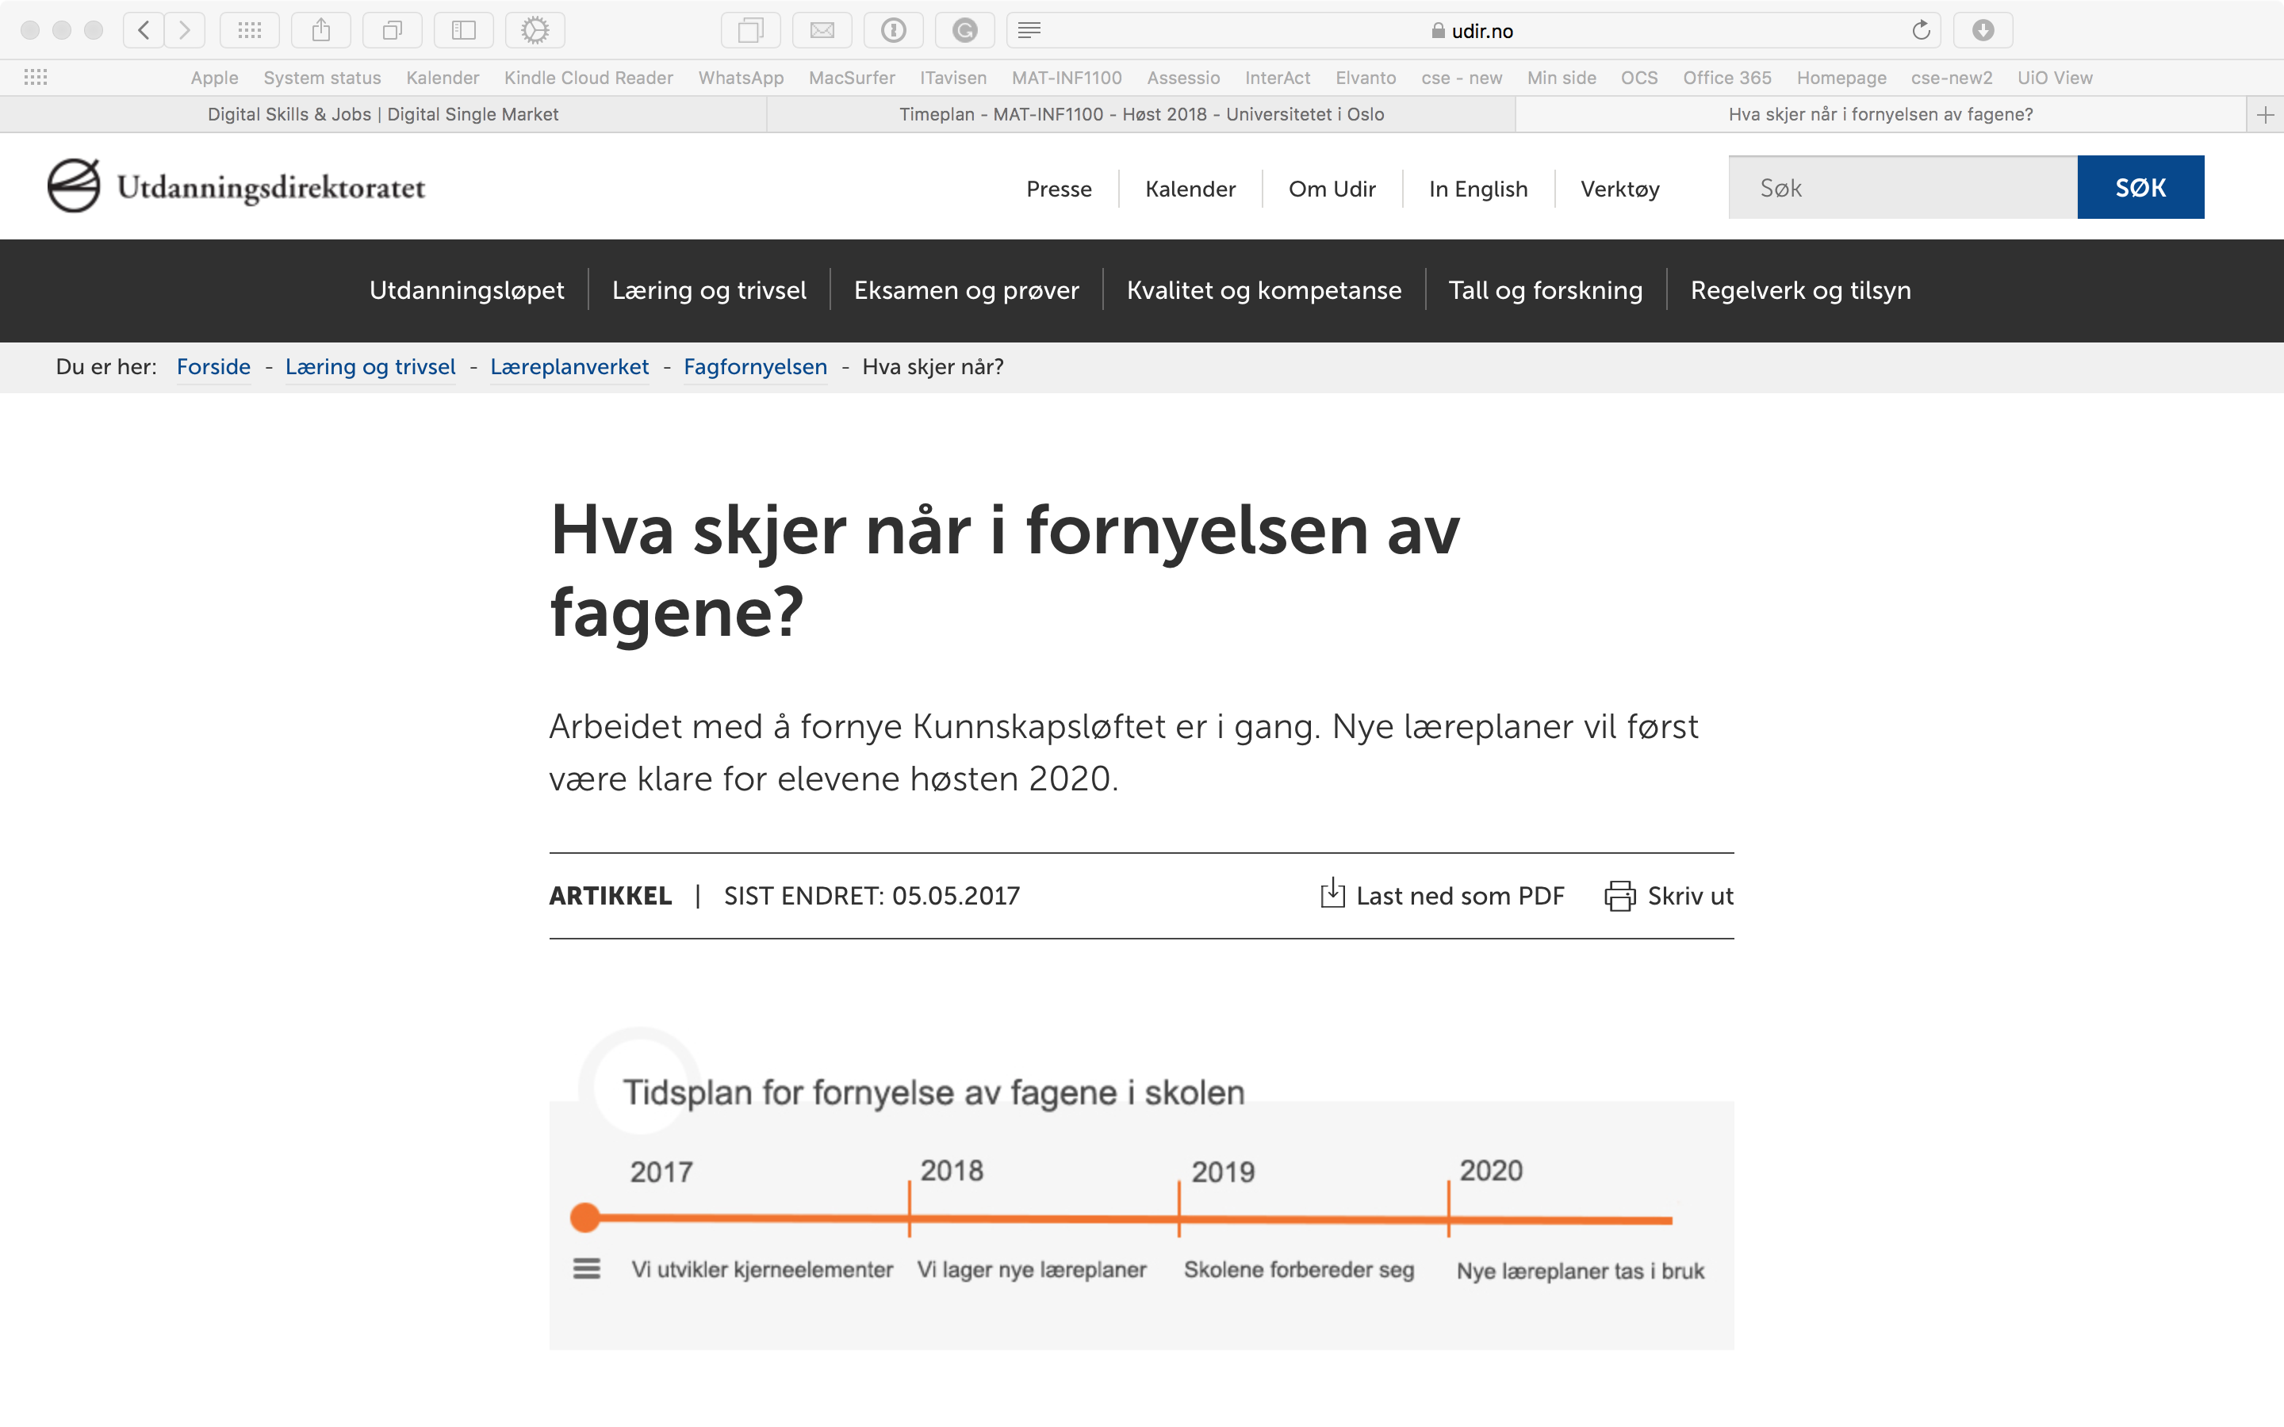

Slide 6
Arbeidet i gruppa
Mange, lange og gode diskusjoner
Enighet om alle hovedkonklusjoner
Arbeidet delt i to mot slutten:
Matematikk fellesfag, 1. – 11. årstrinn
Matematikk programfag, 12. – 13. årstrinn
Rammene endret seg underveis
Alt for lite tid!

Slide 7
Hovedkonklusjoner
Vi må få til bedre læring av aritmetikk og algebra ved første gjennomgang
Vi må vektlegge hvordan det arbeides med matematikk og ikke bare hva det arbeides med
Det «digitale» må få en naturlig plass, ikke bare være «black box»
Programmering må gi positiv synergi med matematikk, ikke komme som et tillegg
Det siste betyr at selve matematikken justeres noe

Slide 8
Fullstendige kjerneelementer
(Udir / KD komprimerte høringsutkastet)

Slide 9
Overordnede kjerneelementer
Problemløsing og utforsking
Modellering og anvendelser
Resonnering og argumentasjon
Representasjon og kommunikasjon
Abstraksjon og generalisering
Faglig innhold
Tall
Geometri
Algebra
Funksjoner

Slide 10
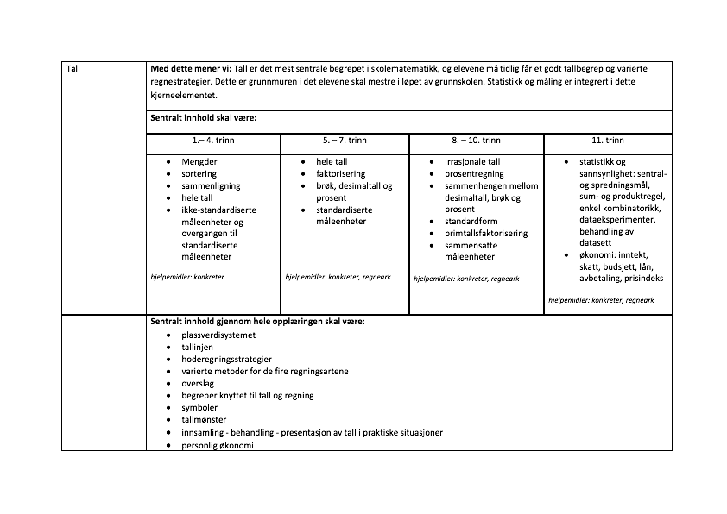

Slide 13
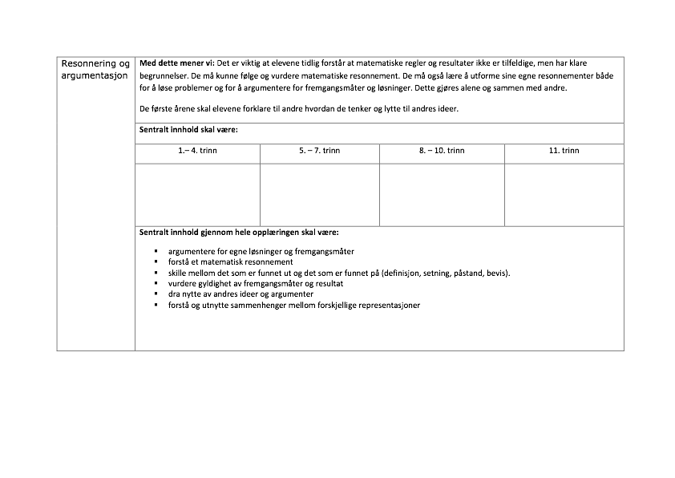
1. – 11.

Slide 14
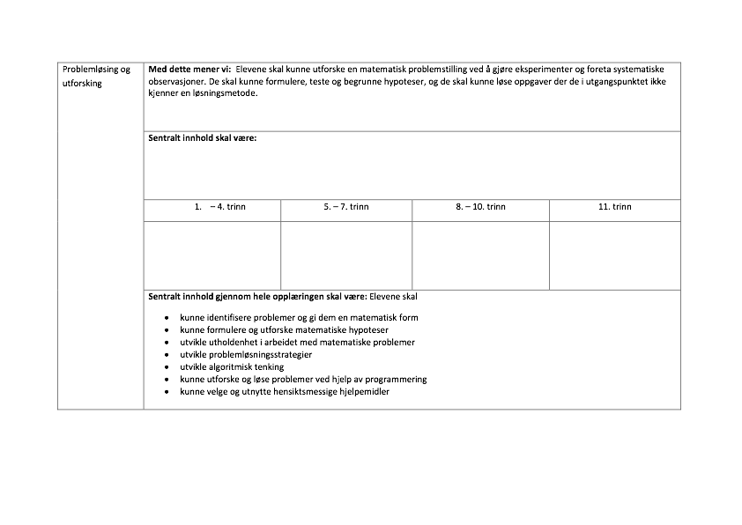
12.–13.

Slide 15
Innhold i videregående skole
Kjerneelementgruppens tanker for det faglige innholdet i videregående skole er (bortsett fra overskriftene) redigert bort av Utdanningsdirektoratet / KD
Vi er lovet at fagplangruppen vil få oversendt kjerneelementgruppens fullstendige innspill

Slide 16
Tematisk innhold i 1M
Algebra: ligninger og systemer av ligninger, faktorisering, ulikheter, potenser og røtter, aritmetiske og geometriske rekker, differensligninger, variable størrelser i praktiske situasjoner
Funksjoner: funksjonsbegrepet, nullpunkter (analytisk og numerisk), operasjoner på funksjoner (translasjoner, skaleringer, sammensetting), polynomer, rasjonale funksjoner, eksponentialfunksjoner, rekursive definisjoner
Tall: personlig økonomi: inntekt, skatt, budsjett, lån, avbetaling, prisindeks
Sannsynlighet og statistikk: sentral- og spredningsmål, sum- og produktregel, enkel kombinatorikk, dataeksperimenter, behandling av datasett

Slide 17
Tematisk innhold i 2R
Funksjoner
Generelt om funksjoner: grenseverdier (analytisk og numerisk tilnærming), kontinuitet, derivasjon (analytisk og numerisk tilnærming), derivasjonsregler, optimering og kurvedrøfting, numeriske metoder for ligningsløsing, parametriserte kurver
Spesielle funksjoner: Eksponential- og logaritmefunksjoner, trigonometriske funksjoner
Vektorer
Vektorregning i to dimensjoner: vektorer med og uten koordinater, addisjon og subtraksjon av vektorer, multiplikasjon med skalarer, skalarprodukt (med og uten koordinater), ligninger for sirkler og rette linjer

Slide 18
Tematisk innhold i 3R
Funksjoner
Generelt om funksjoner: 􏰀 Definisjon av det bestemte integralet, numerisk integrasjon, analysens fundamentalteorem, integrasjonsteknikker, anvendelse av integrasjon (arealer, volumer, osv)
Spesielle funksjoner: Mer trigonometri
Differensialligninger: Førsteordens differensialligninger, analytiske og numeriske løsninger, retningsdiagrammer og integralkurver
Algebra og vektorregning
Algebra: polynomdivisjon, induksjonsbevis, binomialteoremet, rekursive definisjoner
Vektorregning i tre dimensjoner: avstander i rommet, likninger for plan og kuler, koordinatiserte og ikke-koordinatiserte vektorer, addisjon, subtraksjon av vektorer, multiplikasjon med skalarer, skalarprodukt, vektorprodukt (med og uten koordinater)

Slide 19
Oppsummering R-løpet
Færre temaer på hvert trinn
Temaer som legger til rette for programmering
Omfang redusert, gir forhåpentligvis mulighet til å lære stoffet grundigere.
Følgende temaer er redusert:
plangeometri
sannsynlighet
differensialligninger

Slide 20
Om S-løpet
Vårt mandat var å planlegge et S-løp som skal være på «samme faglige nivå» som R-løpet, men mer rettet mot samfunnsfag. Vi stiller oss litt tvilende til dette, men har valgt å ta mandatet på alvor.

Slide 21
Tematisk innhold i 2S
Funksjoner
Generelt om funksjoner: grenseverdier (analytisk og numerisk tilnærming), kontinuitet, derivasjon (analytisk og numerisk tilnærming), derivasjonsregler, optimering, kurvedrøfting, Newtons metode, parametriserte kurver
Spesielle funksjoner: Eksponential- og logaritmefunksjoner,
Algebra og statistikk
Algebra: Lineær optimering: geometrisk løsning, anvendelser på problemer i økonomi
Statistikk: ordnede og uordnede utvalg, Pascals talltrekant, stokastiske variable, forventningsverdi, varians og standardavvik 􏰀 binomiske og hypergeometriske fordelinger

Slide 22
Tematisk innhold i 3S
Funksjoner
Integrasjon: definisjon av det bestemte integralet, numerisk integrasjon, analysens fundamentalteorem, integrasjonsteknikk (substitusjon, delvis integrasjon og enkel delbrøkoppspalting), anvendelse av integrasjon (arealer, volumer, osv)
Statistikk og algebra
Statistikk: store talls lov, fordelinger og fordelingsfunksjoner, sentralgrensesetningen, estimering, hypotesetesting
Algebra: lineære ligningssystemer, vektorer og matriser, addisjon og multiplikasjon av matriser, gausseliminasjon, matriseiterasjon, egenverdier og egenvektorer, dekobling av ligningssystemer

Slide 23
Oppsummering av S-løpet
En betydelig skjerping av dagens opplegg!

Slide 24
«Digital» matematikk

Slide 25
34 000 000 000 000 000 operasjoner pr. sekund

Slide 26
Mer enn 1 000 000 000 000 operasjoner pr. sekund
Ville vært blant verdens raskeste datamaskiner rundt år 2000

Slide 27
Datamaskinen endrer spillereglene!

Slide 28
Datamaskinen endrer spillereglene!
Vi har et ekstremt kraftig verktøy for å gjøre matematiske beregninger
Dette har dramatisk endret forskning og samfunnet forøvrig
Har dette endret kjernepensum i matematikk og naturfag?
Eller bruker vi bare datamaskinen til å undervise det klassiske?

Slide 29
Ny matematikk

Slide 30
Løse ligninger
Hva vil det si å løse en ligning f (x) = 0?
Finne et eksakt utrykk (tall) for x:

Slide 31
Generalisere
ved hjelp av Mathematica
svært vanskelig for elevene

Slide 32
Løse ligninger
som regel mye nyttigere

Slide 33
Løse ligninger
Når kan vi finne en formel for nullpunktet?
Førstegradsligning, andregradsligning, noen eksponensielle og trigonometriske ligninger, tredje og fjerdegradsligninger
Med andre ord noen veldig spesielle ligninger
Ved hjelp av triks som ikke lar seg generalisere

Slide 34
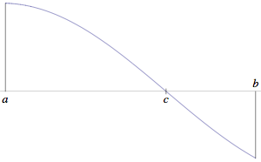
Hvordan finne nullpunkt
for en generell funksjon f?
Skjæringssetningen. For en kontinuerlig funksjon f definert på [a,b], med motsatt fortegn i a og b, fins det et tall c∊(a,b) slik at f(c) = 0.
f
Må kunne regne ut funksjonsverdier

Slide 36
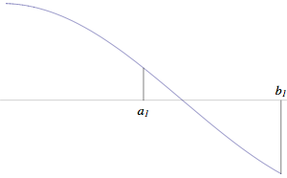

Slide 37
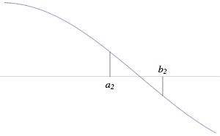

Slide 38
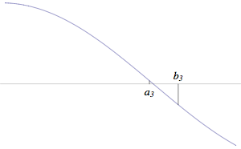

Slide 39
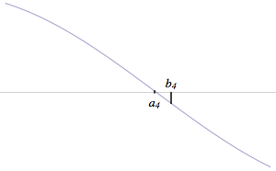

Slide 40
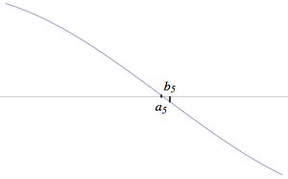

Slide 41
Halveringsmetoden — algoritme
i = 0; m = (a + b)/2;
while i ≤ N
if f (m) == 0 a = b = m;
if f(a)f(m) < 0 then b = m;
else
a = m;
i = i + 1;
m = (a + b)/2;
Mesteparten av dette var matematikk.
Men programmering er en nødvendig ferdighet for ta det helt i mål

Slide 42
Programmering kan gi relevans

Slide 43
Derivasjon
Definisjon av den deriverte:
Kan tilnærmes numerisk ved å velge en h > 0
På denne måten kan måledata deriveres

Slide 44
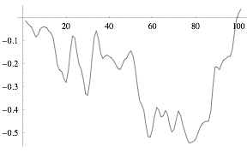
?
0.237976
0.196136
0.125732
0.474854
0.294189
0.469055
0.433350
0.470581
0.875549
288 000 tall

Slide 45
Derivasjon av lyd
0.237976 | 0.196136
0.196136
0.125732
0.474854
0.294189
0.469055
0.433350
0.470581
0.875549

Slide 46
Derivasjon av lyd
0.237976 | 0.196136 – 0.237976
0.196136
0.125732
0.474854
0.294189
0.469055
0.433350
0.470581
0.875549

Slide 47
Derivasjon av lyd
0.237976 | – 0.0418396
0.196136
0.125732
0.474854
0.294189
0.469055
0.433350
0.470581
0.875549

Slide 48
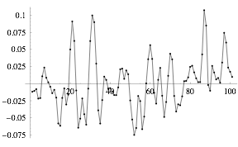
Derivasjon av lyd
0.237976 | – 0.0418396
0.196136 | – 0.0704041
0.125732 | – 0.0782471
0.474854 | – 0.0180664
0.294189 | 0.0174866
0.469055 | – 0.00357056
0.433350 | 0.00372314
0.470581 | 0.0404968
0.875549 | 0.0445557

Slide 49
Derivasjon av lyd
0.237976 | – 0.0418396
0.196136 | – 0.0704041
0.125732 | – 0.0782471
0.474854 | – 0.0180664
0.294189 | 0.0174866
0.469055 | – 0.00357056
0.433350 | 0.00372314
0.470581 | 0.0404968
0.875549 | 0.0445557

Slide 50
«ProFag»
Programmering i Python — basisopplæring
Algoritmisk tenkning
Didaktiske utfordringer
Programmering for fagets skyld
Programmering endrer fagene
mn.uio.no/kurt

Slide 51
Det var det!

